Slide 1
PaperCut MF 20.1
Декабрь 2020

Slide 2

PaperCut - программно-аппаратный комплекс управления печатью, к которому можно безопасно получить доступ из любой точки сети через web-браузер. Версия PaperCut NG может обеспечить детальную отчетность только по печати. Версия PaperCut MF предоставляет подробные отчеты по печати, копированию, сканированию и отправке факса.
По умолчанию PaperCut использует внутреннюю встроенную базу данных Apache Derby. Однако базу данных можно перенести в Microsoft SQL, PostgreSQL, MySQL и Oracle. Интерфейс веб-панели PaperCut реализован на базе веб-приложения Jetty.
Возможность скачать из сети Интернет
Только управление печатью
Простой и интуитивно понятный
Реализовано как ПО для конечного пользователя и DIY установки
Построена на платформе NG
Использует Multi-Function device technology к которой клиенты не имеют доступа … и именно поэтому им нужна ваша поддержка.
Notes:
We support many products with PaperCut being one of them.

Slide 3
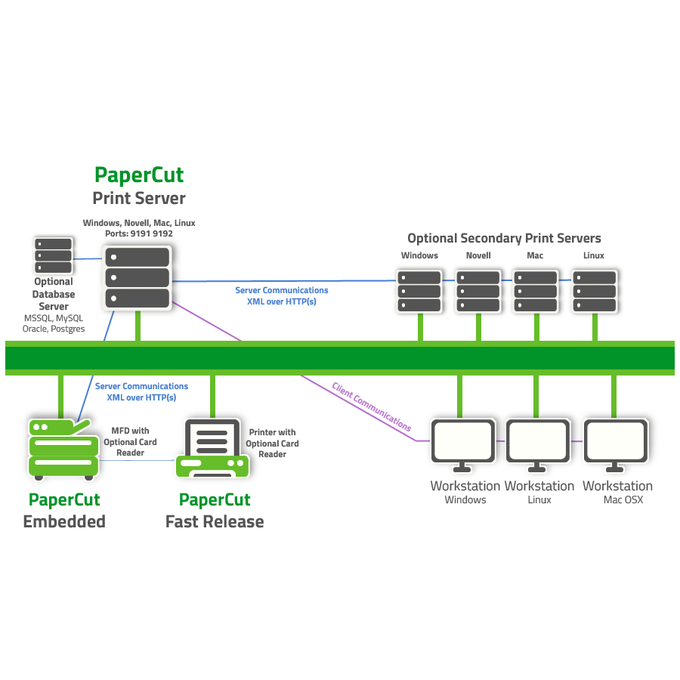
Архитектура PaperCut - Обзор
PaperCut может быть установлен на различные платформы и совместим с несколькими операционными системами.
Notes:
We support many products with PaperCut being one of them.

Slide 4
PaperCut поддерживает следующие серверные платформы:
- Microsoft Windows 7, 8, 10 (Pro/Enterprise) except Home editions
- Microsoft Windows Server 2008 R2, 2012, 2016, 2019 (any edition + core)
- Apple OS X 10.12 (Sierra) +
- Novell Open Enterprise Server 2015
- Most modern Linux including Red Hat Enterprise Linux (6.0+), Novell SuSE Linux (11.0+), Ubuntu (10.04+), Debian (6.0+), Others.
PaperCut поддерживает следующие клиентские платформы:
- Windows 10, 8, 7 and Vista
- Mac OS X 10.11+
- Most modern Linux and Unix Operating Systems (Java 8.0+ required for optional User Client)
PaperCut поддерживает следующие кластеры :
- Windows Failover Cluster Manager and Cluster Server
- Veritas Cluster Server
- Linux HA
- Novell Cluster Services
PaperCut поддерживает следующие каталоги пользователей:
- Active Directory (native integration including nested groups and OUs) in addition to Azure AD
- Apple OpenDirectory
- eDirectory
- LDAP
- OpenLDAP
- NIS, PAM, Samba, and others
PaperCut поддерживает следующие внешние БД:
- Default internal database: suitable for up to 5,000 users
- Microsoft SQL Server 2008R2/2012/2014/2016/2017 (32 or 64 bit)
- Microsoft SQL Express 2008/2012/2014/2016 or later
- PostgreSQL 8.2 or higher
- MySQL 5.5 or higher
- Oracle 11.2 or higher
Notes:
We support many products with PaperCut being one of them.

Slide 5

Embedded решение
Встроенное программное обеспечение для разблокировки заданий на печать и функций копирования, сканирования и факса через ЖК-панель МФУ.

Slide 6
PaperCut MF 20.1
Epic Интеграция
Обновление PD
Дополнительные опции отказоустойчивости failover
Интеграция систем Epic в EMR позволила настроить функции: безопасная и отложенная печать, и отслеживание логов печати
Пользователи выбирают свои собственные принтеры с Print Deploy. Печатайте через Интернет с помощью Mobility Print (Cloud Print)
Максимальное время безотказной работы в большем количестве сред
Дополнительные возможности
OEM и региональные особенности
Обновления скриптов устройств
Дуплекс и настройки оттенков серого
Расширенные возможности развертывания МФУ
Поддержка нескольких доменов
Sharp Выбор языка и поддержка Luna
Улучшения Ricoh Embedded
Lexmark интегрированное сканирование
Intuitive BI интеграция
Исправление отрисовки экранного интерфейса HP 4.3 дюйма
Confidential - For internal use only
Notes:
Removed G Suite multi domain support

Slide 7
Здравоохранение

Slide 8
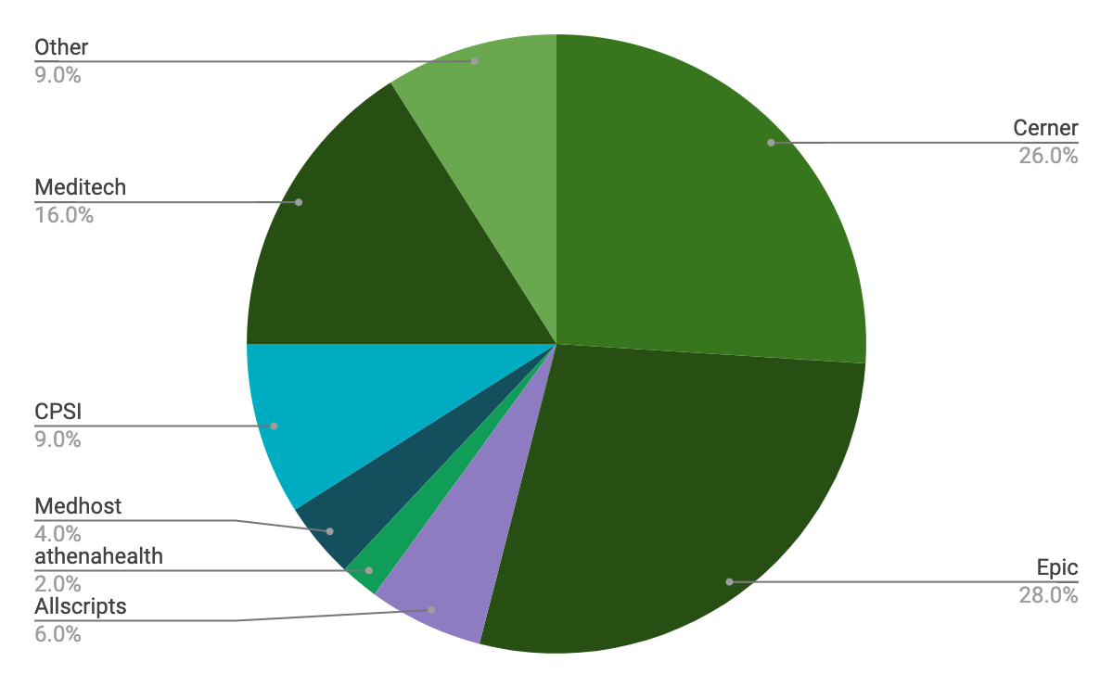
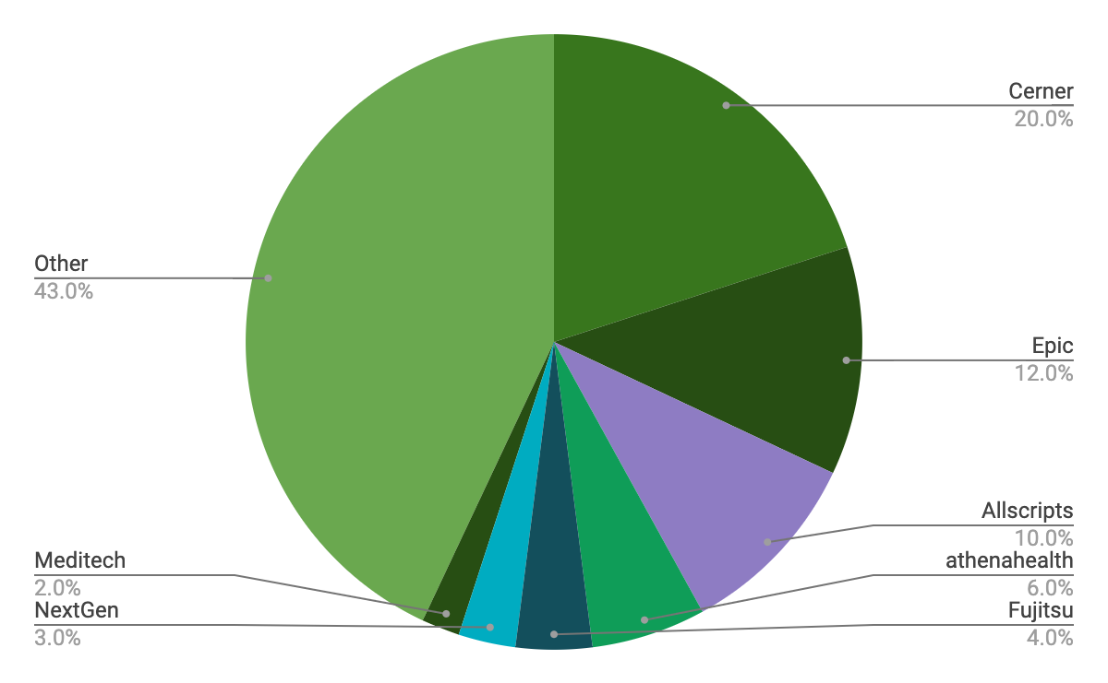
EMR глобальный рынок
USA 2018
Global 2018

Slide 9

Официальные интеграции
Epic - PaperCut теперь доступен в галерее App Orchard компании Epic.
Cerner - PaperCut MF работает из коробки с Cerner - с некоторыми ограничениями по ресурсам.
Others - Есть много примеров Papercut, работающих в средах EMR - просто спросите нас, есть ли готовая интеграция с PaperCut MF
Notes:
Epic - PaperCut has entered into an official partnership with Epic allowing us to work on a print management offering available on Epic’s App Orchard gallery.
Cerner While Cerner does not offer the same developer program/opportunity for collaboration as Epic - PaperCut’s flagship print management PaperCut MF works out of the box -

Slide 10
Обновление Print Deploy

Slide 11

Улучшение Print Deploy
Print Deploy позволяет автоматически развертывать драйверы принтера и очереди печати для нужных людей в нужном месте.
Мы продолжаем снижать IT нагрузку с помощью новых функций...

Slide 12

Теперь IT администраторы могут выбирать принтеры к развертыванию автоматически или позволять опционально устанавливать их пользователем
Notes:
Ad, I’m lookin’ at you.

Slide 13


Идеальна когда…..
Диапазоны IP-адресов не полностью отражают физическое местоположение распределенных сайтов
Пользователи должны выбирать специальные принтеры
Самостоятельная установка принтеров
Notes:
Added functionality through auto update in May

Slide 14
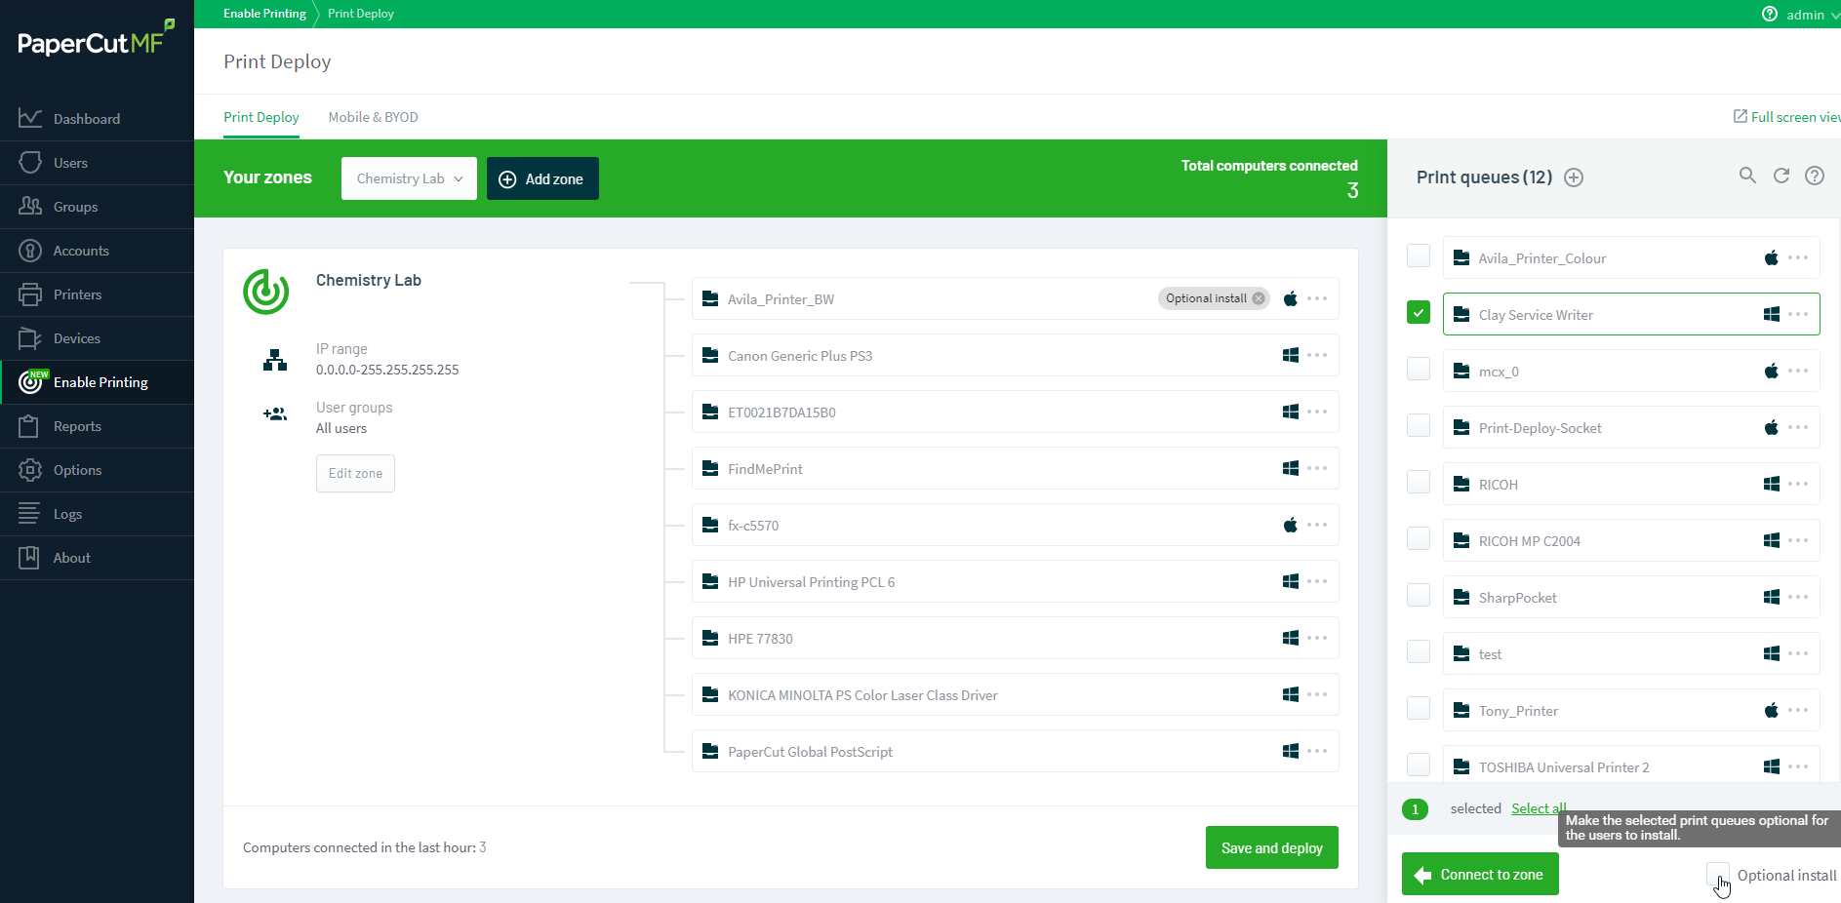
Для администратора
Notes:
Or jump to a live demo of the admin UI.

Slide 15
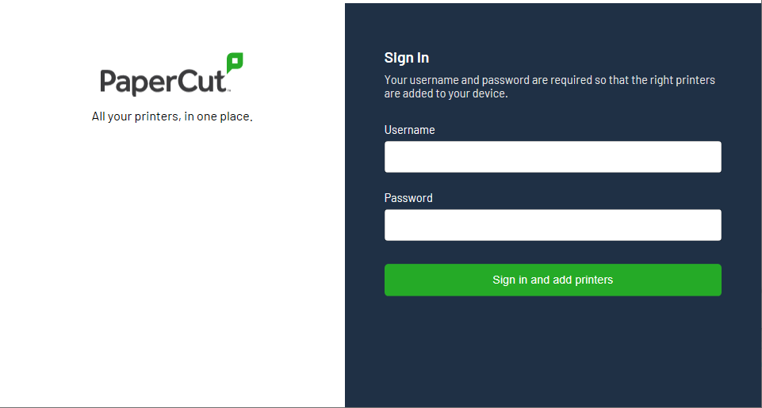
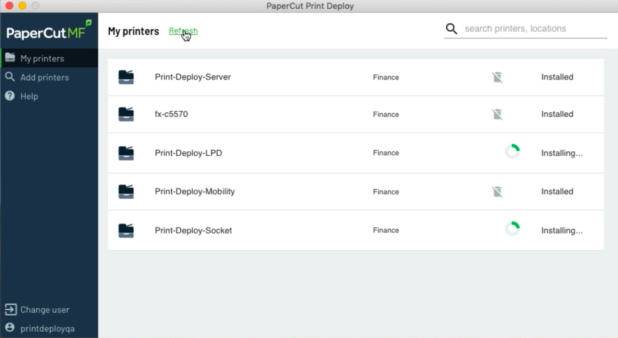
Для пользователей
Новый вид клиента Print Deploy
Notes:
Jump in and take a quick look.

Slide 16
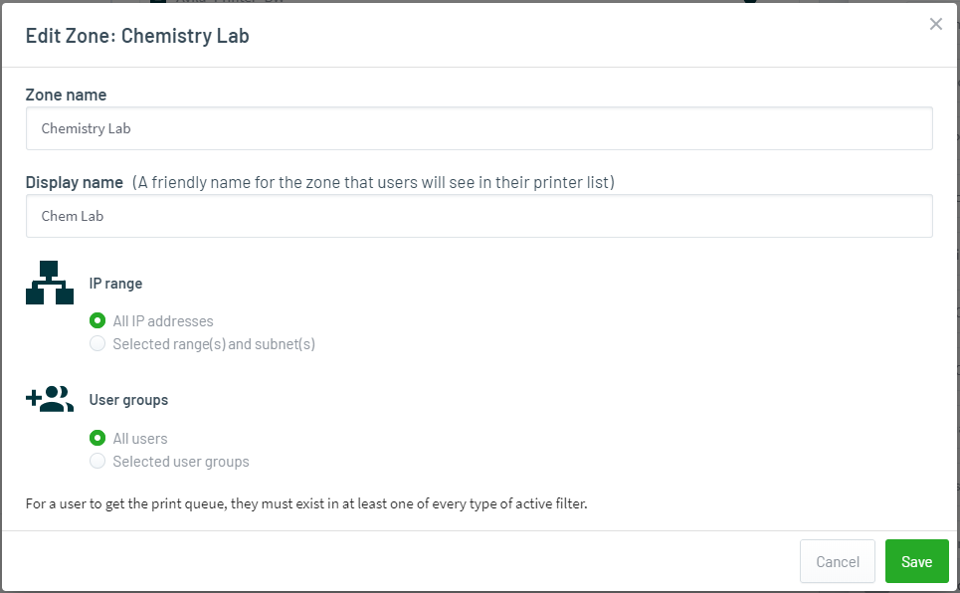
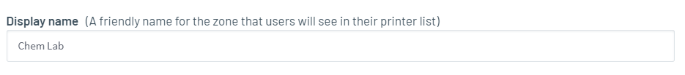
Print Deploy помогает пользователям легко найти принтеры

Slide 17
Linux клиент

Slide 18
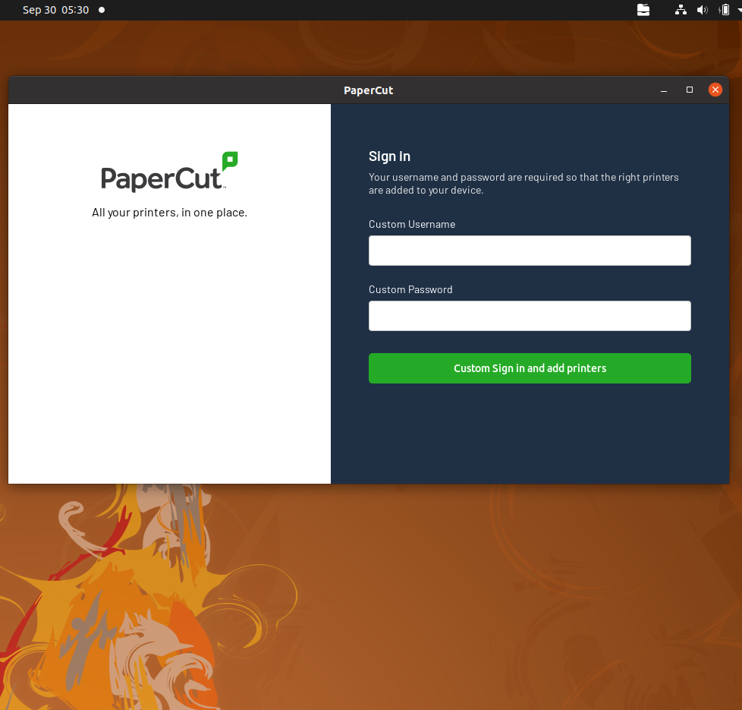
Linux клиент
Beta (Q4 2020)
Релиз запланирован на конец 2020 - Q4
Для Linux Ubuntu и Debian
Установка через .deb file (Debian installer)
Скачивается через admin UI
Только для 64-bit архитектур.

Slide 19
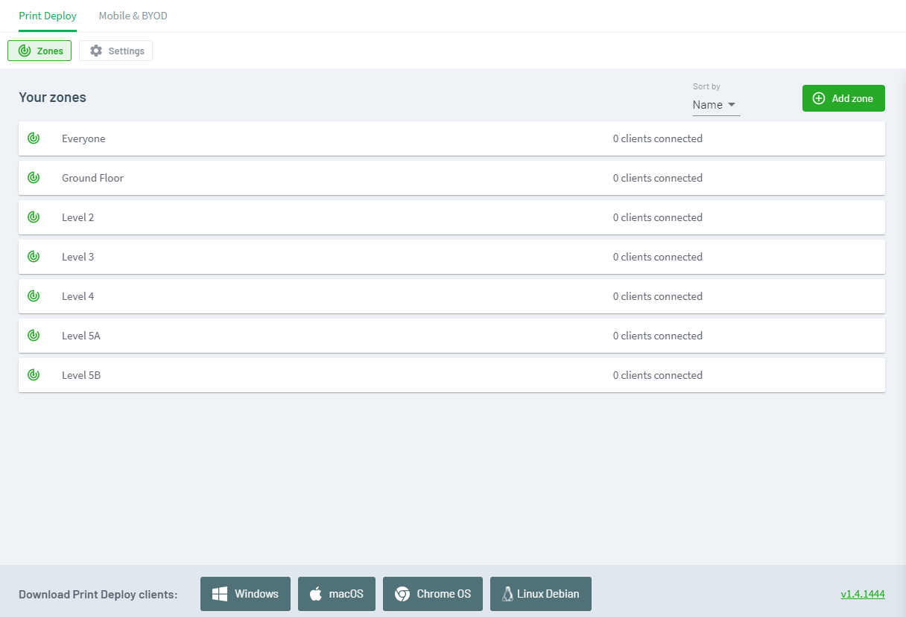
Linux клиент
Скачивание клиента
Скачать Linux Debian installer можно через Print Deploy панель управления

Slide 20
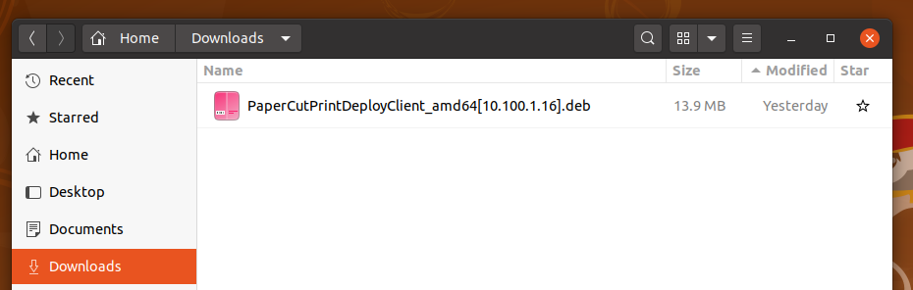
Linux клиент
Установка клиента
Вы можете распространять клиент среди своих пользователей в нативном виде (информация о сервере в скобках)

Slide 21
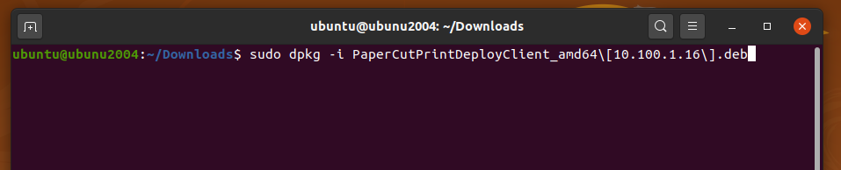
Linux client
Установка клиента
Установка через dpkg
sudo dpkg -i PaperCutPrintDeployClient_amd64[10.100.1.16].deb
ВАЖНО: Информация о сервере внутри скобок очень важна. В противном случае установка завершится неудачей.

Slide 22
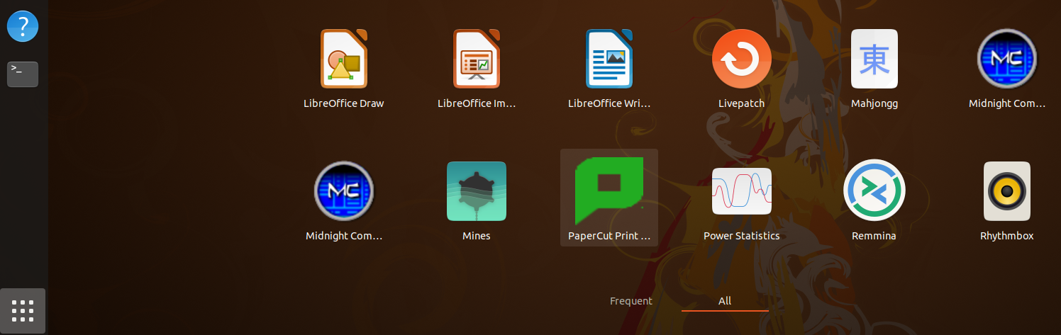
Linux client
Запуск клиента
Два способа запуска.
Способ 1: Используя список Приложений (Unity)
PaperCut Print Deploy Client

Slide 23
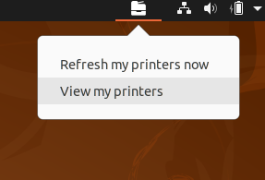
Linux client
Запуск клиента
Способ 2: Через иконку Print Deploy Client в системном трее

Slide 24
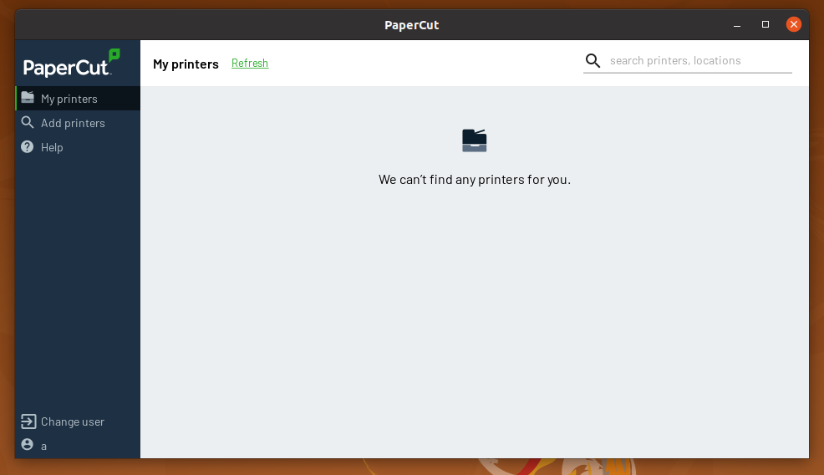
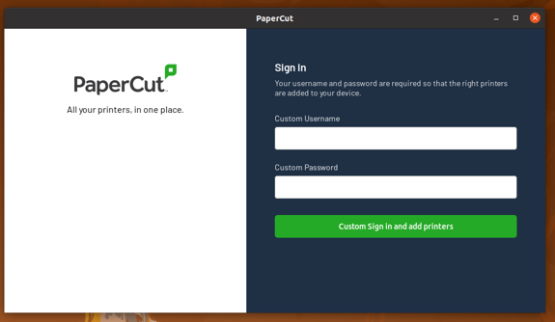
Linux клиент
Запуск клиента
Запустив Print Deploy Client, Вы увидете знакомый windows интерфейс управления.
В зависимости от настроек может понадобиться авторизоваться для входа

Slide 25
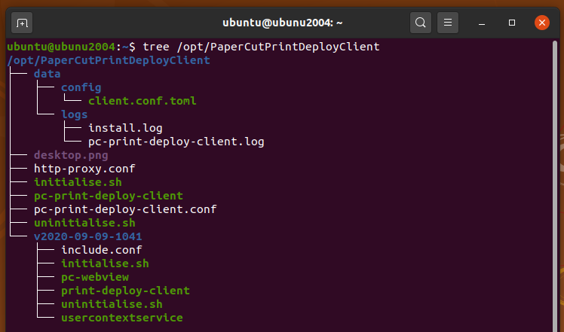
Linux клиент
Файловая организация
В соответствии с Linux Filesystem Hierarchy Standard, все файлы клиента расположены:
/opt/PaperCutPrintDeployClient
Структура каталога идентична структуре каталога клиента в Windows и macOS.

Slide 26
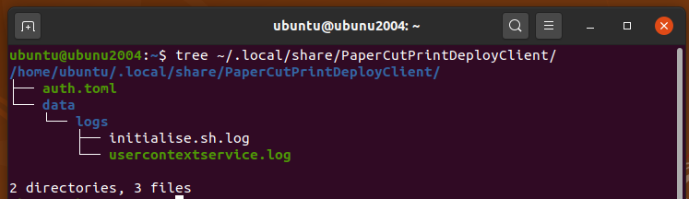
Linux клиент
Файловая организация
* Клиент Print Deploy запускает в фоновом режиме 2 службы: (1) привилегированную службу, которая управляет принтерами и драйверами, и (2) пользовательскую службу, которая управляет сеансом пользователя и пользовательскими данными, Напр. usercontextservice
Пользовательские данные хранятся в:
~/.local/share/PaperCutPrintDeployClient
Здесь находятся логи usercontextservice а также логи сценариев, используемых для запуска этой службы

Slide 27
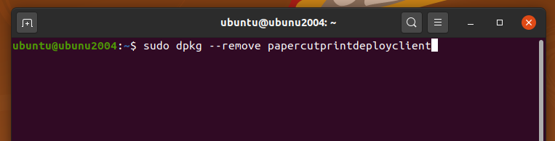
Linux клиент
Удаление клиента
Для удаления клиента запустите:
sudo dpkg --remove papercutprintdeployclient

Slide 28
Пакетное создание зон

Slide 29
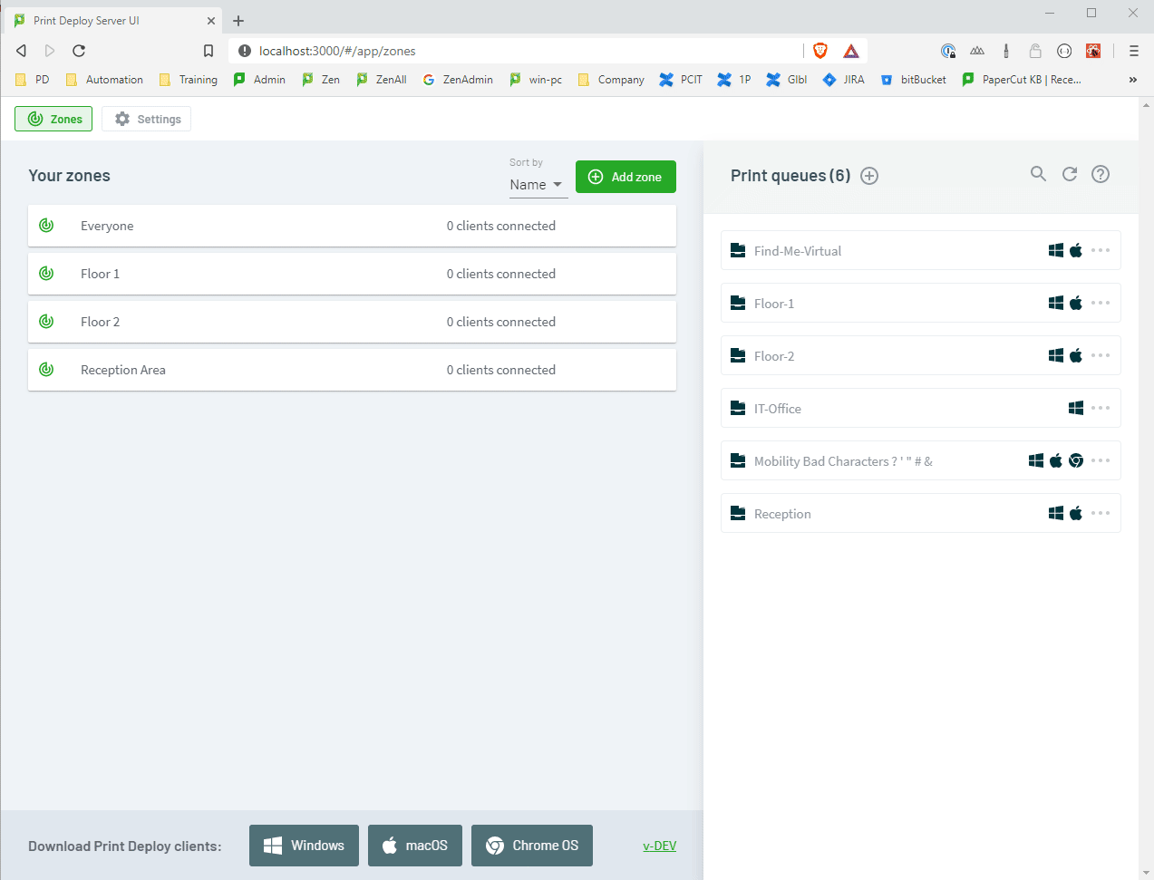
Пакетное создание зон
Более эффективное развертывание среды печати, с помощью загрузки csv.

Slide 30
Пакетное создание зон
Администратор загружает csv шаблон из пользовательского интерфейса Print Deploy admin
Администратор заполняет csv данными зон
Администратор перетаскивает csv-файл в пользовательский интерфейс Print Deploy admin
Проверка данных
Вновь созданные зоны отображаются в представлении зон
Notes:
For step 6 - if any zones fail to be created by Print Deploy (past the validation phase), no zones will be created

Slide 31
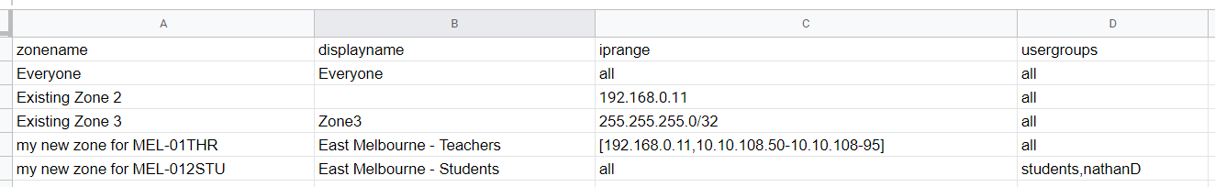
Пакетное создание зон
Столбцы зон в любом порядке
* формат списка диапазонов ip-адресов может измениться после внедрения
Имя зоны уникально - вы не сможете создать новую зону, если зона с таким же именем уже существует в Print Deploy или в файле.Имя зоны-единственное обязательное поле!
Notes:
Out of scope:
Bulk deletion of zones from the UI

Slide 32
Мобильная печать: Печать через облако

Slide 33

Мобильная печать: Печать через облако
Мобильная печать: Печать через облако альтернатива Google Cloud Print Решение таких проблем клиентов, как:
Приостановка сервиса Google Cloud Print 31-го декабря 2020 г.
Печать удалённо из дома в офис\школу.
Печать из гостевых сетевых сред без авторизации
Печать с любых клиентских платформ
Notes:
Essentially, Mobility Print with the recently added Cloud Print feature, is Google Cloud Print’s like-for-like alternative.
This matters, because:
Google Cloud Print is being deprecated the end of the year.
Even before the news that Google Cloud Print was shutting down, we had many customer migrate to Mobility Print since 2017. Back then, the most common reason was that they needed something more reliable than Google Cloud Print, which they of course found in Mobility Print.
With the deprecation date looming, we are now seeing over 100 new customers setup Mobility Print every day, and in some regions almost 50% of our education customers are using Mobility Print.
Especially now with COVID-19, more shools want to allow students and staff to print from home, and go to the campus the next day to pick up their print jobs. Cloud Print solves this really well
Another common case we come across is in both corporate and education environments, where users are connected to a wifi network that only has an Интернет connection, and no network connection to the organization’s infrastructure. Previously these organizations used Google Cloud Print for printing, but of course, they can now use Mobility Print instead.

Slide 34
Мобильная печать
Наш подход к облачной печати
Настройка виртуального принтера на сервере Мобильной печати
Технические детали

Slide 35
Особенности
Технология WebRTC: peer-to-peer
Задания на печать идут непосредственно от клиента к серверу
Все данные зашифрованы
Задания печати передаются по самому быстрому доступному соединению.
Ни PaperCut, ни кто-либо другой не может получить доступ к вашим заданиям печати.

Slide 36
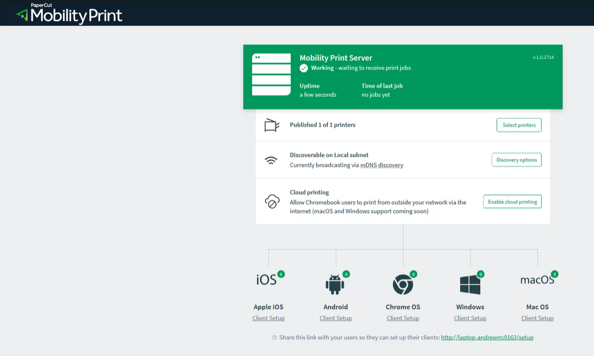
Мобильная печать

Slide 37
Дополнительные правила
Исходящий доступ для мобильного сервера печати :
Порт 443 TCP (HTTPS): mp.cloud.papercut.com
Порт 8883 TCP (HTTPS): mqtt.googleapis.com
Порт 3478 TCP (HTTPS) & UDP: global.stun.twilio.com
Порт 3478 UDP и порт 443 TCP: global.turn.twilio.com

Slide 38
Печать с любых клиентских устройств на базе ПК
Ctrl + P
Конечным пользователям не придется ничего делать, чтобы включить эту возможность
Печать всегда предпочтет локальную сеть, где это возможно

Slide 39



Облачная печать
Другие сети
(guest wifi, cell, etc.)
Подсеть заказчика
Облачные службы
Обласные службы PaperCut
Ссылка для настройки
Регистрация
TURN Сервер
Устройства пользователей
Сервер Мобильной печати
Прямое подключение, если это возможно (включая NAT)
...

Slide 40

Новые перспективы
Google Cloud Print уходит в конце года
Google Cloud Print используется миллионами пользователей, особенно в сфере образования
Многие организации, которые ищут альтернативу Google Cloud Print, все еще нуждаются в возможности :
Печатать через интернет, или
Печатать из гостевых сетей Wi Fi

Slide 41
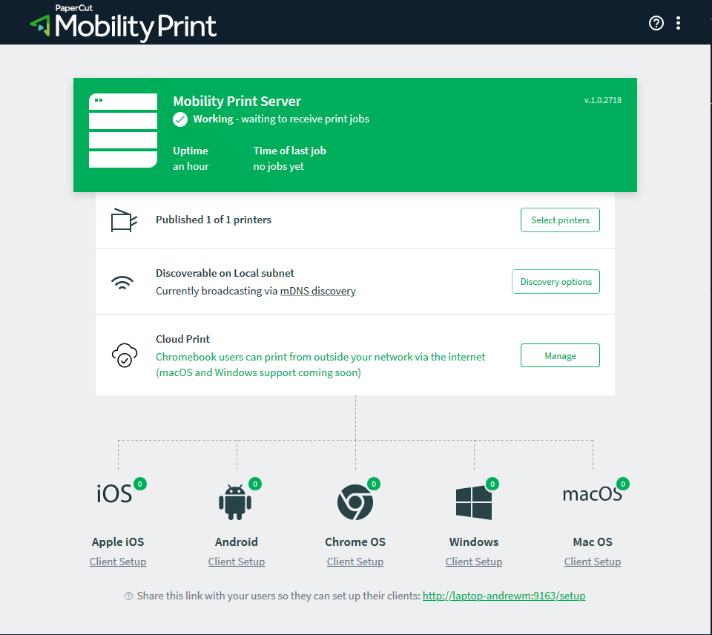
Новое решение
PaperCut Mobility Print это уже великолепная замена Google Cloud Print
Пользователи УЖЕ могут печатать через интернет с компьютеров Mac, Windows и Chromebook
Доступна для использования :
Как с PaperCut MF
Так и как Mobility Print решение (без PaperCut MF)

Slide 42
Что делает наше решение полезным?
Задания печати отправляются по одноранговому соединению (та же технология, что и Google Meet)
Оптимизированная доставка - задания остаются локальными, если они находятся в сети, а в противном случае отправляются через облако
Самый быстрый маршрут через интернет
Зашифрованный канал, никто в интернете, включая PaperCut, не может получить доступ к каким-либо заданиям печати или метаданным
Масштабируемое
Это доступно бесплатно
Mobility Print

Slide 43
Преимущества, если
Я клиент
SysAdmin, IT manager,
Я же пользователь
Students, staff
Я партнёр PaperCut
ASC, Reseller, Manufacturer
Можно мигрировать из Google Cloud Print
Теперь можно предложить своим пользователям собственную удаленную печать, альтернативную веб-печати или электронной почте для печати
Меньше заявок в ИТ, так как сотрудники и подрядчики могут легко настроить печать самостоятельно
Печать происходит быстро
Печать безопасна
Печать очень проста в настройке
Я могу печатать с моего собственного устройства, из любого места
Все организации, которые в настоящее время используют Google Cloud Print, должны найти альтернативу
Огромная возможность расширить свою клиентскую базу, особенно в сфере образования, где широко используется облачная печать Google

Slide 44
Mobility Print
Cloud Print для Windows

Slide 45
Minimum Server Version
Облачная печать для Windows работает с или без PaperCut NG/MFPaperCut NG/MF version:
17.0.3 и выше.
Mobility Print Server версия:
1.0.2580 и выше
Доступна на: PaperCut Mobility Print Web Page

Slide 46
NEW Mobility Print Windows клиент
Новый установщик MSI клиента Windows
Новая страница настройки клиента Windows
Работает в фоновом режиме
Автоматическое обновление

Slide 47
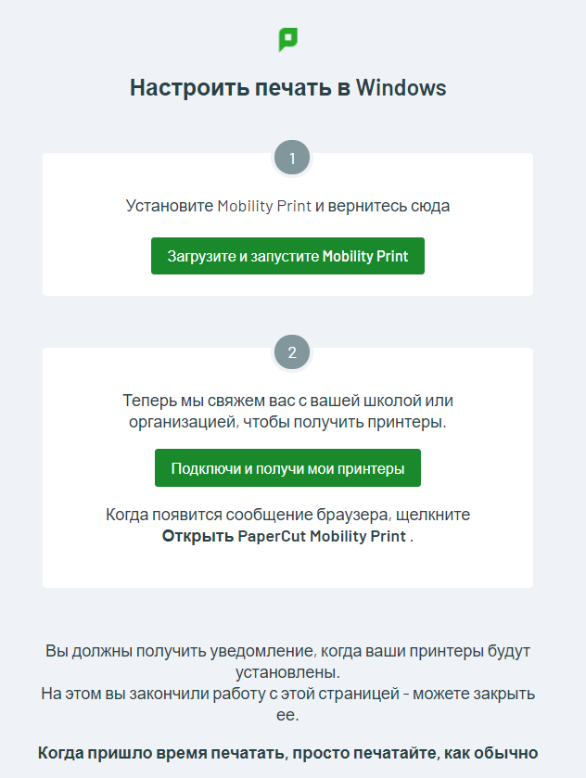
Подготовка к установке
Запрос ссылки приглашения / страница Настройки
Скачать и запустить установщик
Нажмите кнопку "Открыть с помощью"
или нажмите ссылку
That’s it!

Slide 48
Печать
Печатайте как обычно
Авторизуйтесь как сотрудник (если необходимо)
That’s it!

Slide 49
Технические детали

Slide 50





Cloud Print
Локальная подсеть
Интернет
Локальная подсеть
Mobility Print
Client
Mobility Print Server
Обласные службы PaperCut
Mobility
Cloud Print Service
Notes:
Server registers with Cloud Print service

Slide 51

Получение ссылки
Локальная подсеть
Интернет
Локальная подсеть
Mobility Print
Client
Mobility Print Server
Обласные службы PaperCut
Mobility
Cloud Print Service
Notes:
Server registers with Cloud Print service

Slide 52

Клиент открывает ссылку
Локальная подсеть
Интернет
Локальная подсеть
Mobility Print
Client
Mobility Print Server
Обласные службы PaperCut
Client Setup
Page
Mobility
Cloud Print Service

Slide 53
Запрос принтеров
Локальная подсеть
Интернет
Локальная подсеть
Mobility Print
Client
Mobility Print Server
Обласные службы PaperCut
Mobility
Cloud Print Service

Slide 54
Установка принтеров
Локальная подсеть
Интернет
Локальная подсеть
Mobility Print
Client
Mobility Print Server
Обласные службы PaperCut
Mobility
Cloud Print Service

Slide 55
Печать
Локальная подсеть
Интернет
Локальная подсеть
Mobility Print
Client
Mobility Print Server
Обласные службы PaperCut
Mobility
Cloud Print Service

Slide 56

Печать
Локальная подсеть
Интернет
Локальная подсеть
Mobility Print
Client
Mobility Print Server
Print job authentication
Обласные службы PaperCut
Mobility
Cloud Print Service

Slide 57
Application Server Failover Guard PaperCut HA Инструменты высокой доступности

Slide 58

Активная / Пассивная Кластеризация
VM Snapshots
VM Replication
MS Hyper-V
VMWare

Slide 59
Новое встроенное решение для защиты PaperCut Application Server когда неприменимы технологии кластеризации и виртуализации.*
* Необходим Network Load Balancer (NLB)

Slide 60
Автоматическая отработка отказа PaperCut Application Server – встроенное решение
Альтернативное решение для защиты узла PaperCut – Сервера приложений
Максимизирует время безотказной работы сервера приложений PaperCut
Обеспечивает самовосстановление в случае сбоя прикладного уровня ПО
Поддерживает на уровне
Принт-серверов PaperCut
Сайт-серверов
Встроенных терминалов
Клиентских приложений
Поддержка всех встроенных терминалов, в том числе и Web-based

Slide 61
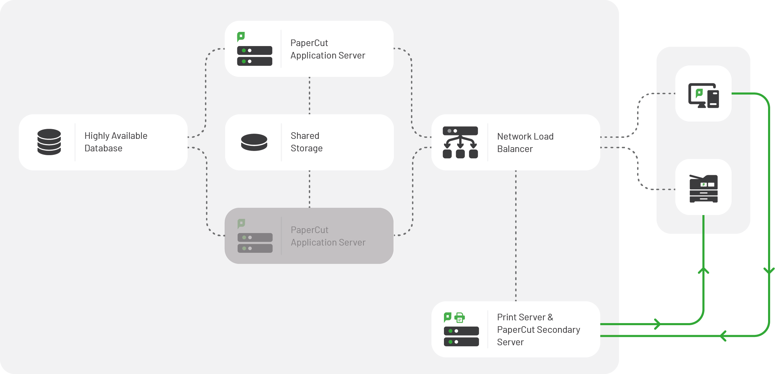
Схема решения по отказоустойчивости

Slide 62
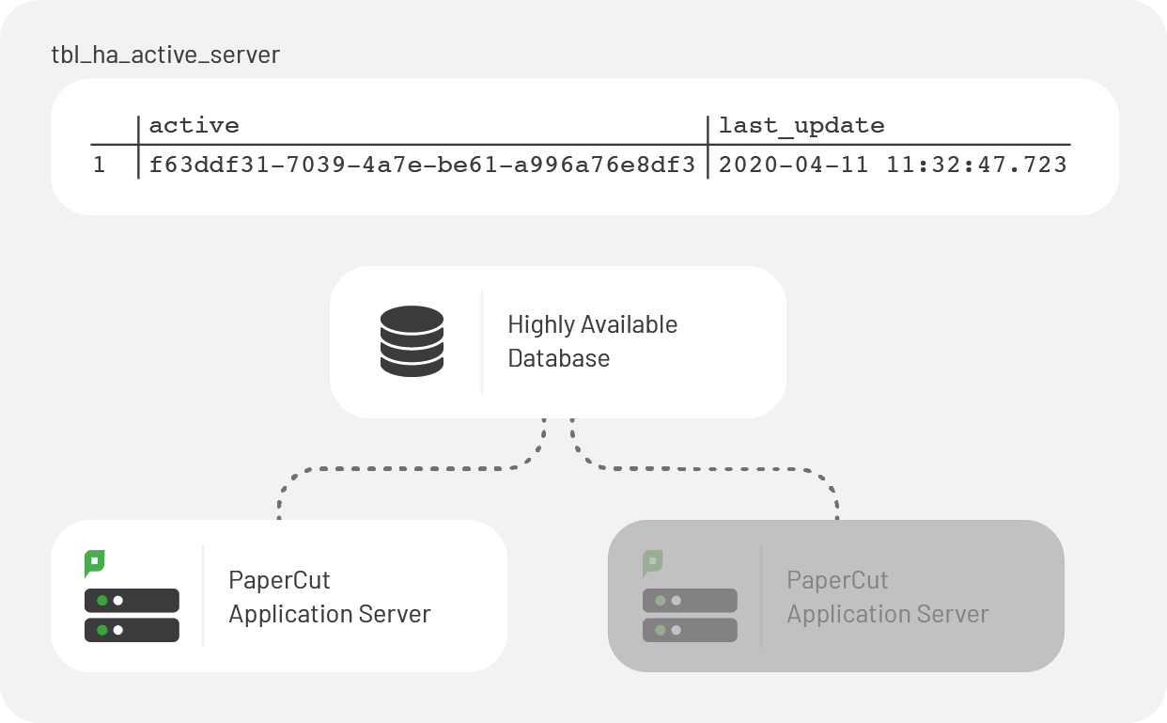
Схема решения по отказоустойчивости

Slide 63
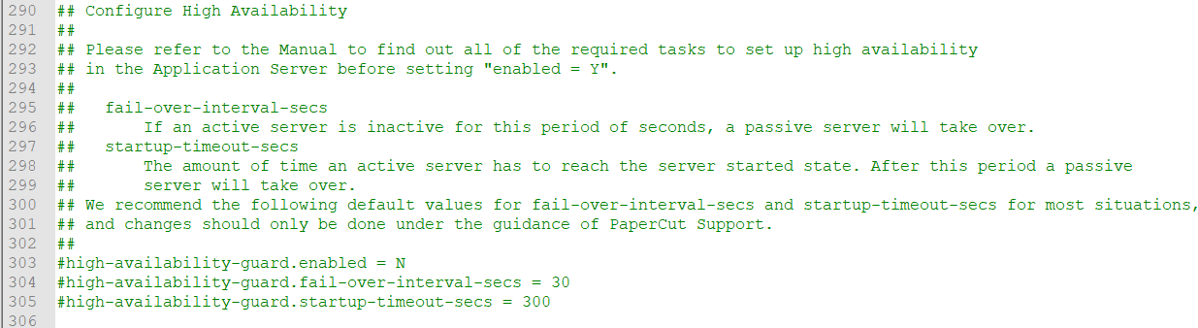
Настройка конфигурации

Slide 64
Шифрование файлов спулера печати

Slide 65

Шифрование файлов спулера печати
Доступно на Windows Print Provider
Win CNG - Cryptography API: Next Generation
Encryption Algorithm: AES-256-GCM
Встроенная аутентификация (целостность данных)
Многосоставные ключи, уникальные для каждого файла
Исходный размер файла равен размеру зашифрованного файла
On-the-fly шифрование
Файл шифруется во время его создания
Notes:
Script:
Spool file encryption is now available for Windows servers and it is using “Cryptography API: Next Generation” or CNG for short
The files are encrypted using AES-256-GCM which has built-in authentication. This assures the encrypted data isn’t tampered with which is validated during decryption.
Multi-part keys are used for the encryption secret key
Original file and the encrypted file size are the same
Encryption is done while the spool file is being generated by the printer driver for better efficiency [CLICK]

Slide 66



Шифрование файлов спулера печати
Печатаемый документ
Драйвер
Файл спулера
Файл Спулера - включает в себя инструкции для принтера (например, оттенки серого, дуплекс) и содержимое документа.
Notes:
Script:
Let’s see how direct printing works - this is the usual setting for personal use of printers at home
When a file is printed, it goes through a printer driver [CLICK] which then generates a spool file [CLICK]
[CLICK] A spool file includes the document as well as instructions on how the printer should print it
In this case, [CLICK] the spool file is directly sent to the printer and gets discarded straightaway
Now let’s look at the the other scenario [CLICK]

Slide 67
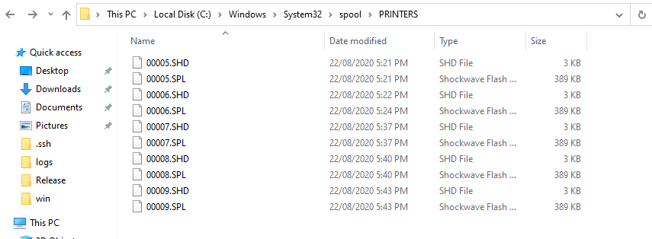

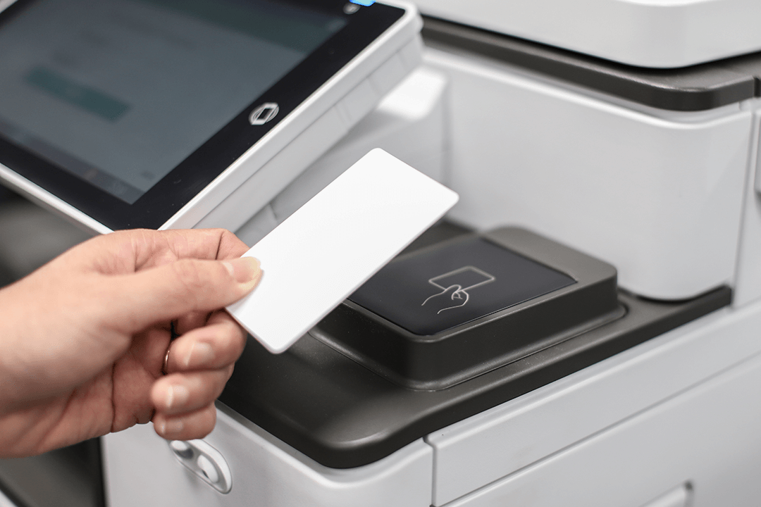
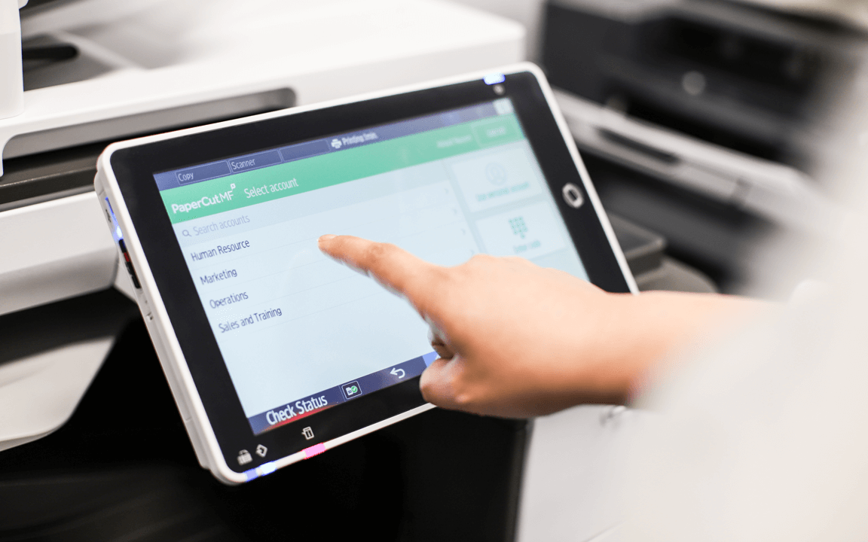
Spool File - Hold and Release
SERVER
SPOOL FILE
PDF
DOC
JPG
Notes:
Script:
This is called HOLD and RELEASE - a typical setup in an office
When a document is printed, it is sent to a print server where the spool file is generated
[CLICK] The spool file is then HELD in this print server unless the print job is release
[CLICK] This screenshot shows the actual files in the server
SHD is the spool file header - this enables the print job to be resumed when a print job is paused or in error
SPL file is the spool file that is sent to the server
[CLICK] Anyone who has access to these spool files can copy them
There are tools to convert the spool files to another document such as PDF, or can simply re-print them [CLICK]

Slide 68
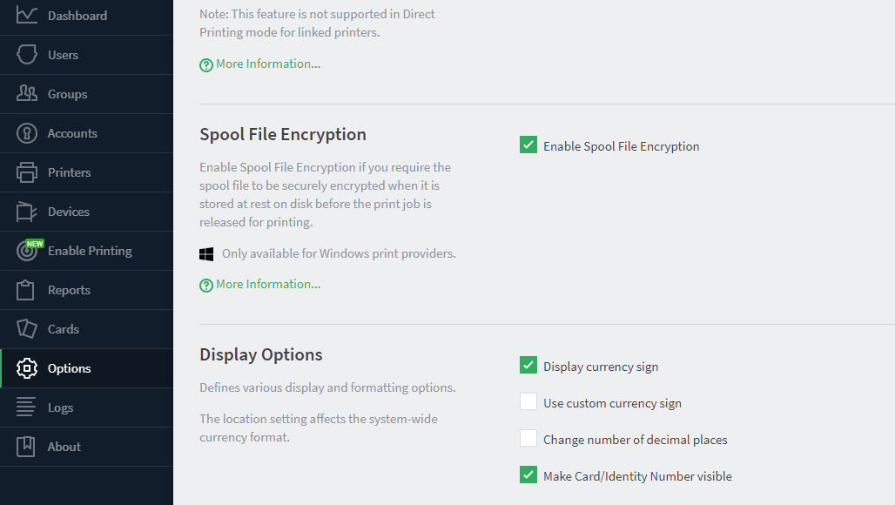
Notes:
Script:
With the release of 20.1 a new option is now available for encryption in the PaperCut MF admin console
And when this enabled [CLICK]

Slide 69
20.1 Шифрование файлов спулера печати
Для организаций, чувствительных к любому доступу к диску, когда нужно получить информацию о задании.
Все Задания зашифрованы, пока они находятся на диске с работающей службой Print Provider.
Поддержка только Windows OS
Encryption type: AES-256-GCM
On-the-fly encryption перед сохранением на диске
Уникальный динамический ключ для каждого пользователя, а не на уровне приложения
** Требует отключения Print Archiving
Notes:
Encryption uses a non-static key which is unique for each user and not set at the application level

Slide 70
Файл Спулера - Распечатка
Документ
Сервер
Файл Спулера
Notes:
SHD is just the header file, no information can be compromised

Slide 71
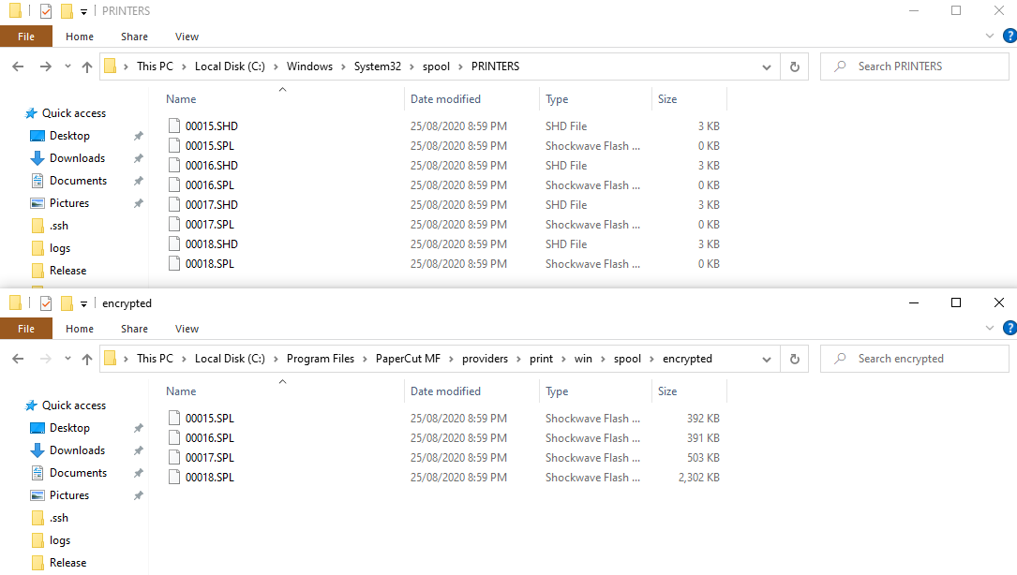
Encrypted - Hold and Release
SERVER
SPOOL FILE
PDF
DOC
JPG
Notes:
Script:
We still have the same setup and everything is as usual
The only difference is now the spool files [CLICK] are encrypted
And this is how they look like on the server [CLICK]
The spool files in the original spool folder are zeroed out, this is to ensure the Windows print system is not confused for missing spool files[CLICK]
And the actual spool files are now encrypted and moved to the PaperCut’s encrypted folder [CLICK]
We don’t need to encrypt the SHD files as no information about your original document can be compromised from those files [CLICK]

Slide 72
Настройка
Среда Windows должна быть не менее Server 2012
Настроенные очереди Прямой и Отложенной печати
Printer-In-Error blocking - enabled
Когда устройства находятся в состоянии ошибки, задания печати все еще могут быть отправлены на принтер. Это означает, что файлы будут расшифрованы
Notes:
Script:
To setup encryption you need at least Windows Server 2012
Set print queues to hold and release
Printer in error or PIE must be enabled - this is to ensure unencrypted spool files are not exposed when there’s a printer error [CLICK]
When a printer is in error and the blocking is not enabled, when a print is released it will be visible in the spool folder unencrypted and can be compromised.

Slide 73
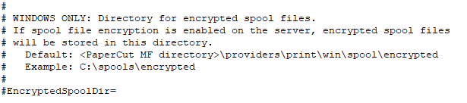
Доп. настройки
Encrypted spool file directory
EncryptedSpoolDir
Notes:
Script:
In some installations, the Windows spool file directory is located in a different location other than the C drive
To avoid performance loss when copying files between drives or partitions, you can set the EncryptedSpoolDir in the Print Provider configuration to the same location

Slide 74
Сценарии устройств

Slide 75
Что нового в 20.0?
20.0 поддерживает дополнительные платформы МФУ.
What’s new?
 | V 19.2 | V 20.0
Fuji Xerox API V+ | ✔ | ✔
HP OXPd | ✔ | ✔
Konica Minolta OpenAPI | ✔ | ✔
Kyocera HyPAS | ✔ | ✔
Lexmark eSF | ✔ | ✔
Sharp OSA N2 | ✔ | ✔
Toshiba V3 | ✔ | ✔
Xerox EIP 1.5+ | ✔ | ✔
Canon 2nd Gen |  | ✔
Canon 3rd Gen |  | ✔
Fuji Xerox AIP IV |  | ✔
Ricoh SmartSDK |  | ✔
Sharp OSA 3.5 |  | ✔
Toshiba V2 |  | ✔
Единственная разница на 20.0 заключается в том, что были добавлены новые платформы.
Notes:
Device Scripting was introduced in 19.1
Block Copying (a tiny expansion of existing Device Scripting API) was introduced in 19.2 with limited platforms.
Block Copying is expanded in 20.0 for additional platforms.

Slide 76
Сценарии устройств в PaperCut MF v19.x
Notes:
Peter S will be presenting

Slide 77


Что такое сценарии устройств?
Сценарии устройств позволяют администраторам, реселлерам или ASC писать код JavaScript для настройки взаимодействия с МФУ.
Сценарии устройств очень полезны, поскольку их можно использовать для решения ряда уникальных пользовательских сценариев.

Slide 78

Какие проблемы это решает?
«Я хочу иметь возможность делать цветные квоты на МФУ».
«Я хочу иметь возможность ограничить использование МФУ вне рабочего времени».
«Я хочу контролировать общие учетные записи, доступные на определенном устройстве»
И многое другие

Slide 79
Улучшения массовых (пакетных) настроек Устройств

Slide 80
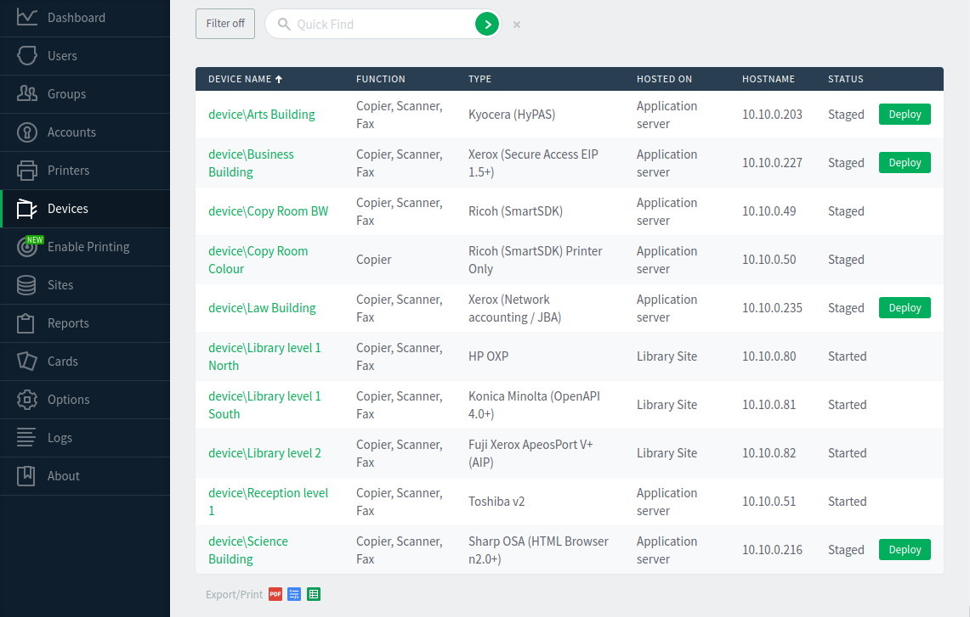


Это вы о чём?
Эта функция добавляет списками устройства в PaperCut через CSV-файл.
Подходит для больших развертываний: 10+ или 20 + устройств.

Slide 81
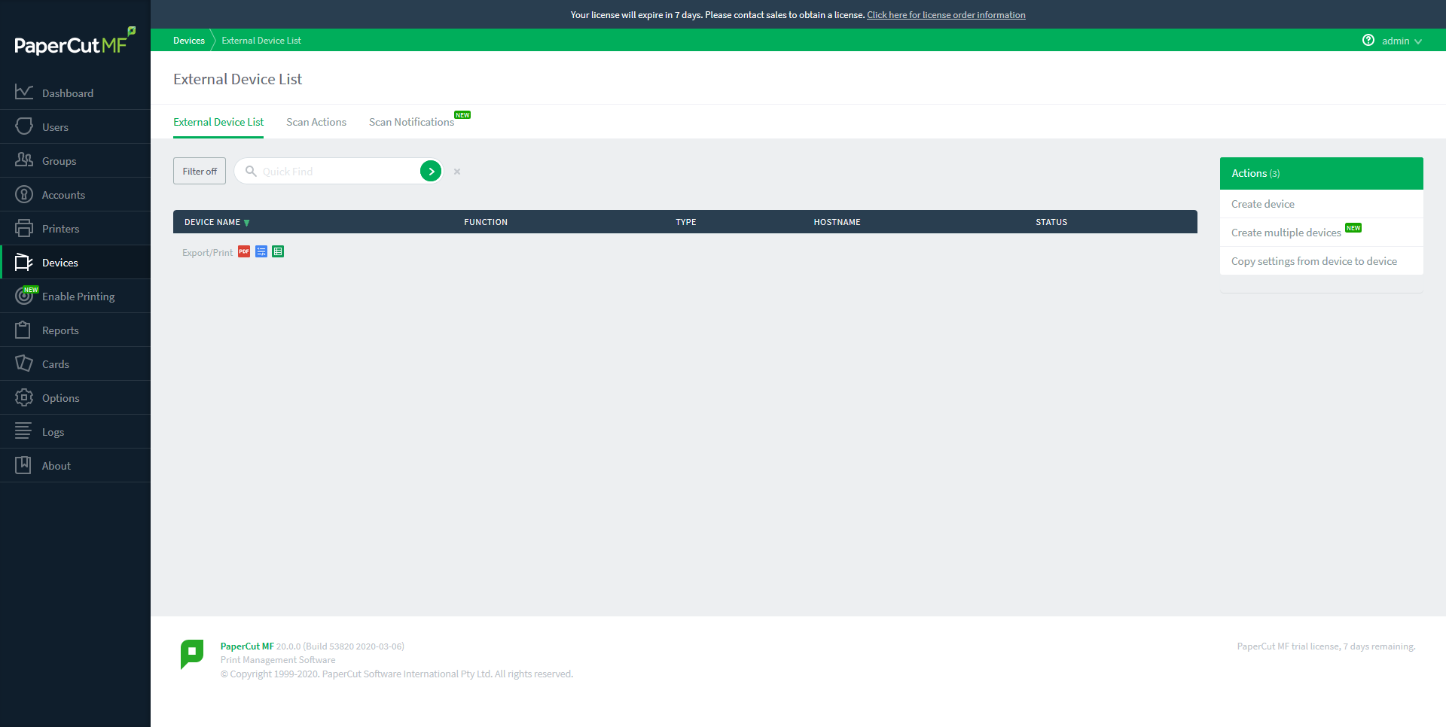
Где найти эту функцию?

Slide 82
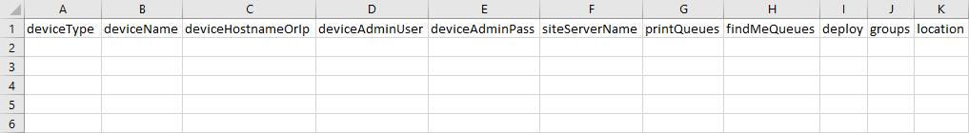
Пример CSV
Мастер указывает пользователю загрузить шаблон CSV-файла со следующими полями.
Значение обязательное для каждого поля
Значения необязательны, но заголовки обязательны

Slide 83
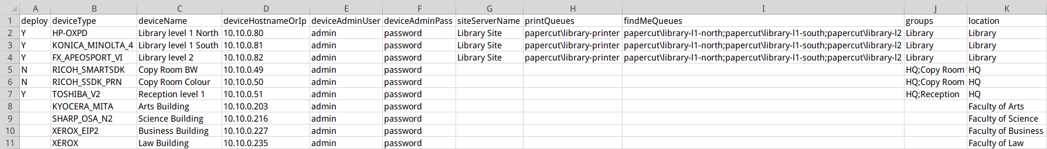
CSV - примеры данных
Порядок столбцов неважен!!!

Slide 84
Устройства, добавленные через CSV

Slide 85
Поддержка нескольких доменов
Notes:
… Multi Domain Support in Google Cloud Directory, using “User principal names”.

Slide 86
Проблема > Решение > Преимущество
Администраторы управляют многодоменными средами с одинаковыми именами пользователей
Мы используем поддержку именем пользователя UPN (user@domain.com) чтобы различать пользователей разных доменов
Предложен простой способ идентификации пользователей в многодоменных средах
Notes:
This initiative came out of feedback from our users and channel about difficulties working with multiple domains in the one organisation.

Slide 87
Логин
Имя домена
UPN: jsmith@papercut.com
Разделитель
Notes:
To solve this we’ve introduced support for “User Principal Names” or UPNs for short. A UPN includes both the username and the domain, for example jsmith@papercut.com. Because it includes “papercut.com” this username is unique across all domains and prevents duplicate user issues.

Slide 88

Теперь администраторы могут синхронизировать пользователей многих доменов не беспокоясь о конфликтах имен пользователей или потерянных заданиях печати
Notes:
As a result, admins taking advantage of this feature can sync all users across multiple domains without worrying about username clashes or incorrectly assigned print jobs

Slide 89
Поддержка нескольких доменов
Active Directory, используя
User Principal Names (UPN)

Slide 90

The problem
Системы упраыления печатью синхронизируют пользователей из Active Directory из аттрибута sAMAccountName.
Это может привести к конфликтам имен пользователей в многодоменной среде
'pparker'
also 'pparker'

Slide 91
Поддержка UPN
Мы вводим возможность синхронизации UPN в качестве основных имен пользователей, чтобы :
легко решить вопросы печати «однофамильцев»
позволяет аутентифицировать пользователей при помощи UPN.
Нет необходимости в специальных драйверах печати для получения информации о домене..
Работает с любым драйвером пеати PaperCut, уже настроенным в системе.

Slide 92
Что это за UPN ??
UPN это имя пользователя, отформатированное, например, как адрес электронной почты : johns@companyA.com, or johns@companyB.com
A UPN состоит из имени входа в систему (логин), разделителя (символа@) и доменного имени.
Notes:
Explain what a UPN is
Can be configured as a users email address.
What's the difference between an implicit and explici UPN?

Slide 93
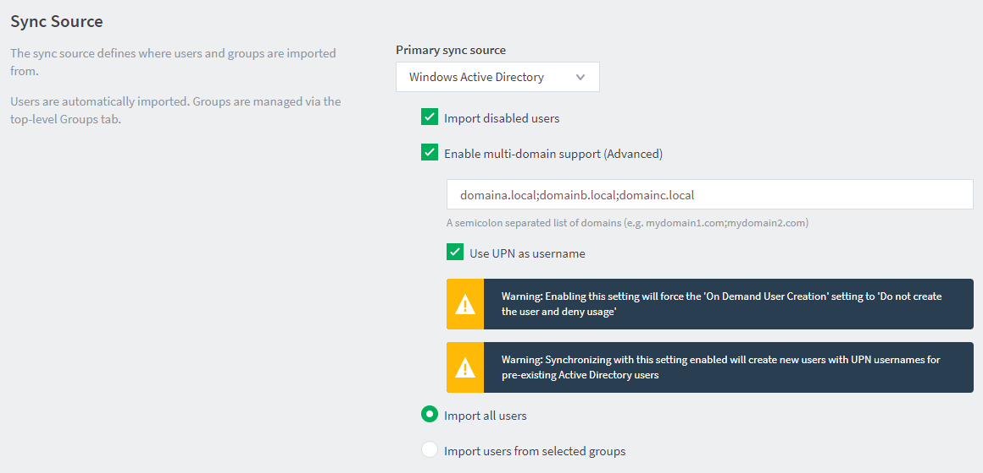
Как это выглядит в пользовательском интерфейсе?

Slide 94
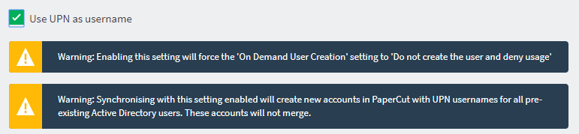
Несколько известных ограничений :

Slide 95
Вещи, о которых нужно помнить
Active Directory only.
Логин по email продолжает работать. Не страшно, если пользователи не знают своих UPN.
Один Print provider на один Print server для каждого домена.

Slide 96




Как это работает – идентификация работы по UPN
Один Print Server на домен
Клиент не требуется!
Print Provider настраивается под UPN suffix
Domain A
Domain B
Application Server Print Server A
Print Server B
Attach @DomainA
Attach @DomainB
Notes:
Talk about the print provider changes

Slide 97
Как это работает – идентификация работы по UPN (Прим. 2)
Domain A
Domain B
Application Server
Print Server A
Print Server B
Attach @DomainA
Attach @DomainB
Notes:
Talk about the print provider changes

Slide 98
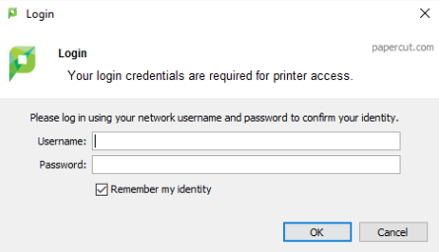
Как это работает – идентификация работы по UPN
Один или несколько серверов печати, множество доменов (n Print Server ≠ n Domains)
Требуется клиент пользователя
Настройка Print Provider не требуется
Явные имена пользователей UPN
Application Server
Print Server
UPN пользователи аутентифицируются с помощью пользовательского клиента
Domain A
Domain B

Slide 99
OEM и региональные особенности

Slide 100
Sharp выбор языка

Slide 101








Что нового?
До
После
Язык пользовательского интерфейса централизованно выбирается администратором системы и применяется ко всем пользователям.
Пользователи могут переопределить язык, выбранный администратором системы.
Предпочтение языка затем запоминается для этого пользователя.
1 устройство поддерживает несколько языков, и язык «следует» за пользователем через МФУ.
Sys admin
Sys admin
English
English
End user
End user
Welsh
French

Slide 102
Усовершенствование Ricoh Embedded

Slide 103
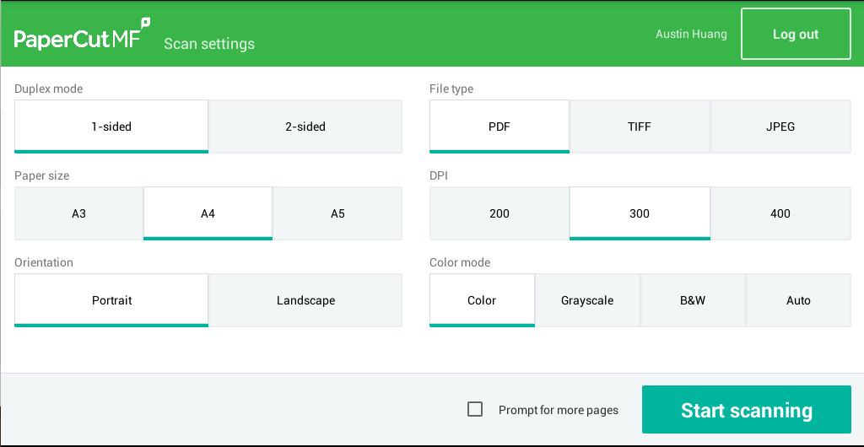
Авто определение формата бумаги
До: скриншот PaperCut MF v19

Slide 104
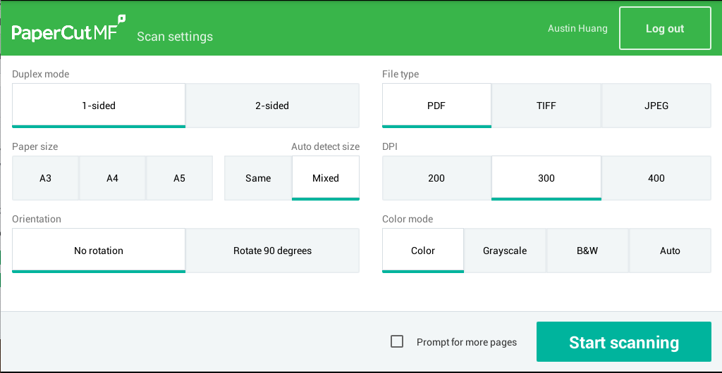
Авто определение формата бумаги
После: Скриншот из PaperCut MF v20.0

Slide 105
Авто определение формата бумаги
Скриншот из PaperCut MF v20.0
С помощью функции“Paper size” & “Auto detect size” , только 1 из 5 кнопок может быть выбрана.
Выбор “Auto detect size” просто сообщает, что последние 2 кнопки предназначены для автоматического определения размеров бумаги.
“Auto detect size” это не отдельная настройка, но часть “Paper size”.
Notes:
If the system admin chooses «Auto Same» as the default setting, it'll save the user some clicks of manually selecting a paper size.
The «Auto Same» buttons defaults the scan job’s paper size to the size of the 1st page scanned.
The «Auto Mixed» is the most advantageous feature to be set as default by the system admin from the point of view of automatically detecting paper sizes, as this setting will also handle mixed-size scan jobs, however the scanning speed is slower than «Auto Same».
Buttons such as «Auto Same» and «Auto Mixed» can be hidden by the system admin.

Slide 106
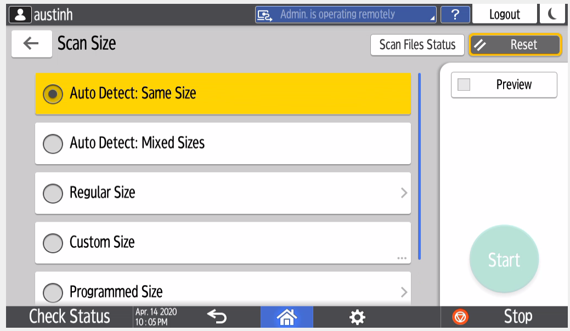
Ricoh UI
В пользовательском интерфейсе 20.0 PaperCut кнопки «Same» и «Mixed» отражают собственные настройки Ricoh.
Ricoh native UI.

Slide 107
Lexmark Интегрированное сканирование

Slide 108


Что нового?
Hero Feature
Интегрированное сканирование
Отправляйте редактируемые сканы с возможностью поиска по различным адресам с помощью нескольких нажатий на устройстве.
Выбор аккаунта (версия для печати)
Для заданий на печать без учетной записи: выберите учетную запись для распределения заданий на печать во время выпуска.
Notes:
New on Scan function: Integrated Scanning
New on Print function: Allocating account for print jobs without an associated account. Prior to that, such print jobs would be ignored by the print queue.

Slide 109
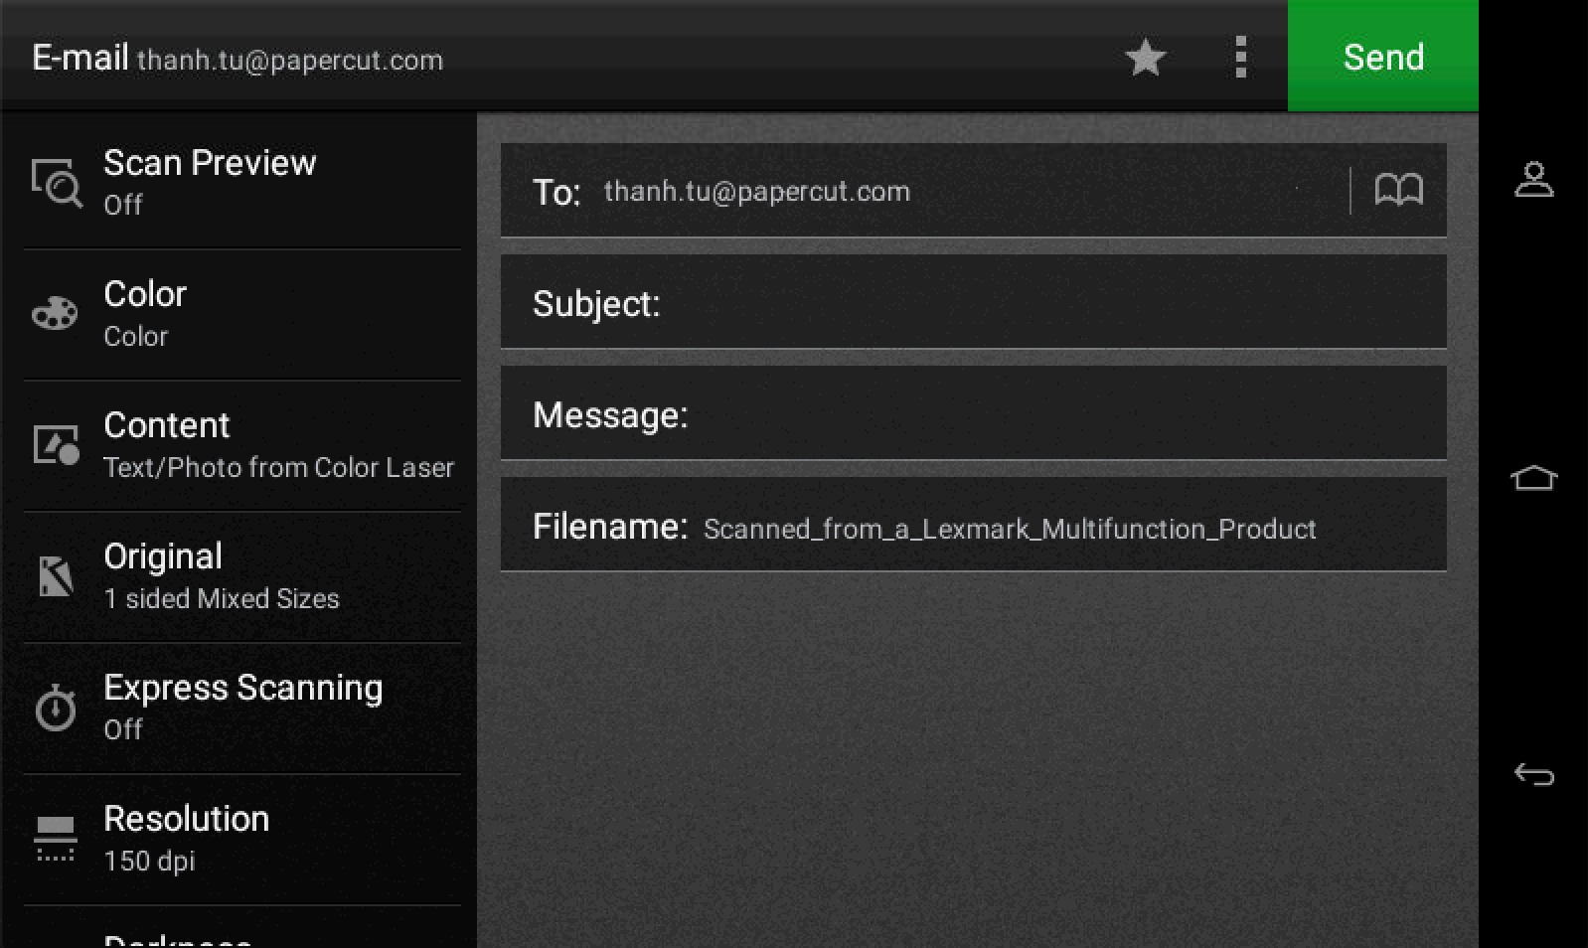
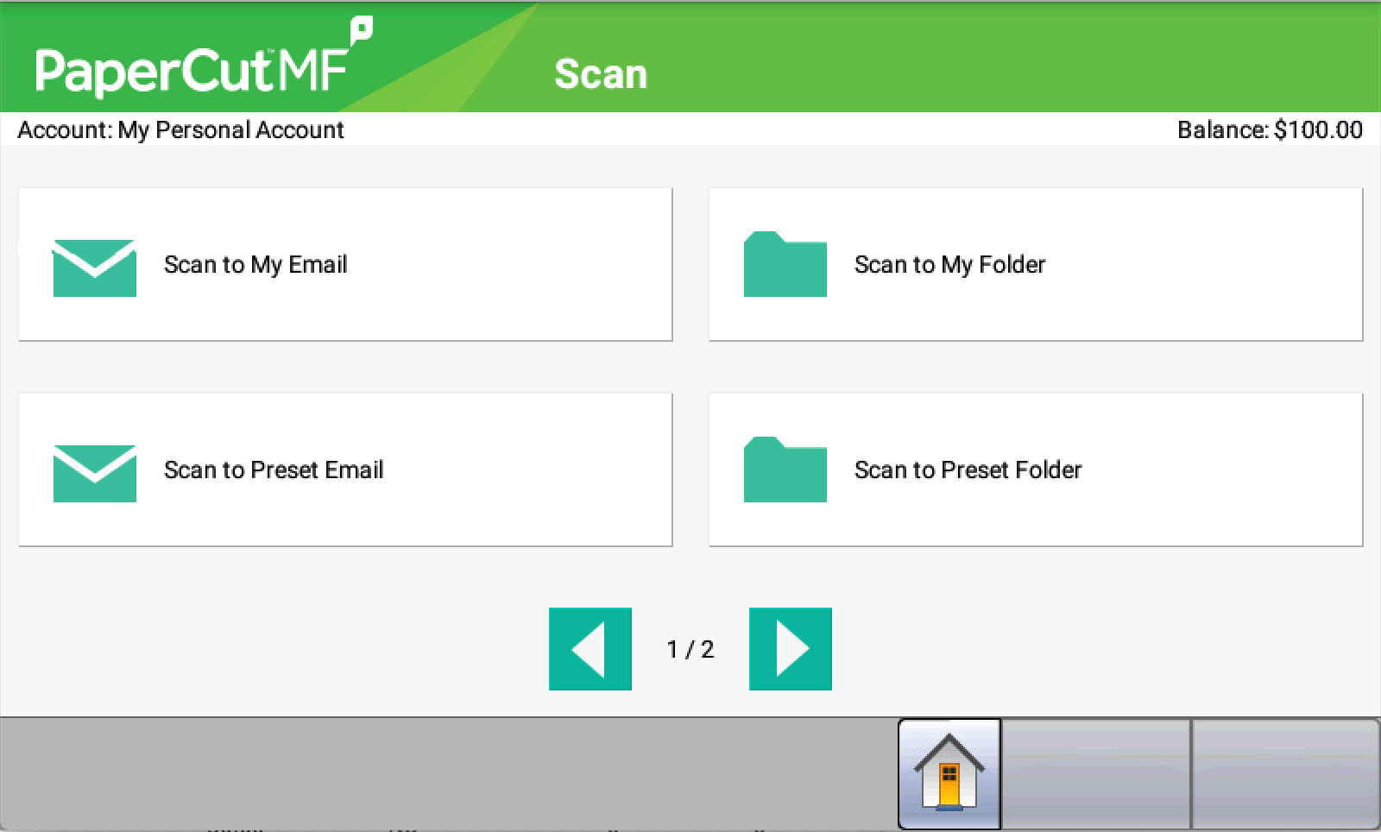
До
После
19.X и раньше Lexmark’s UI
20.0 PaperCut’s UI

Slide 110
HP 4.3" Исправление отображения пользовательского интерфейса

Slide 111
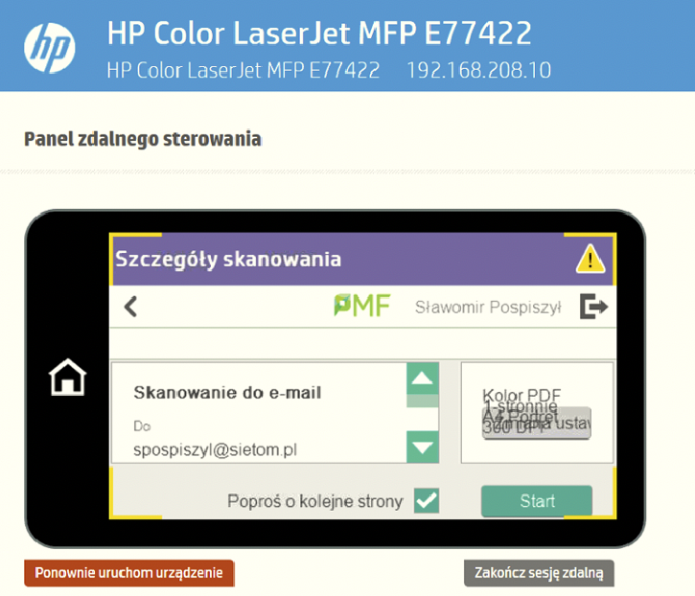
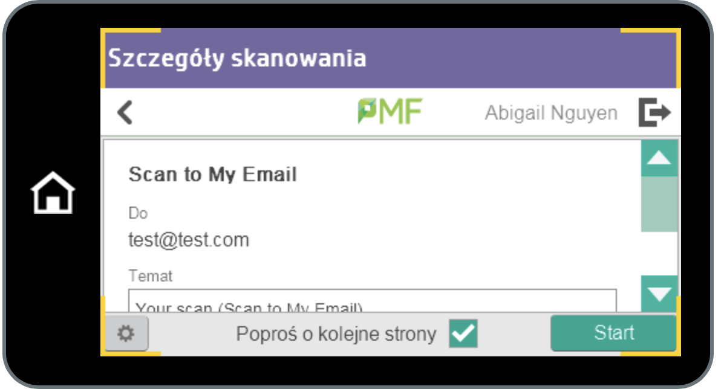
HP 4.3” Исправление отображения пользовательского интерфейса
PaperCut исправил проблему отображения на устройствах HP 4.3”, что сделало его более привлекательным для более широкого спектра моделей HP, особенно в отраслях, требующих небольших устройств из-за ограниченного пространства.
До
После

Slide 112
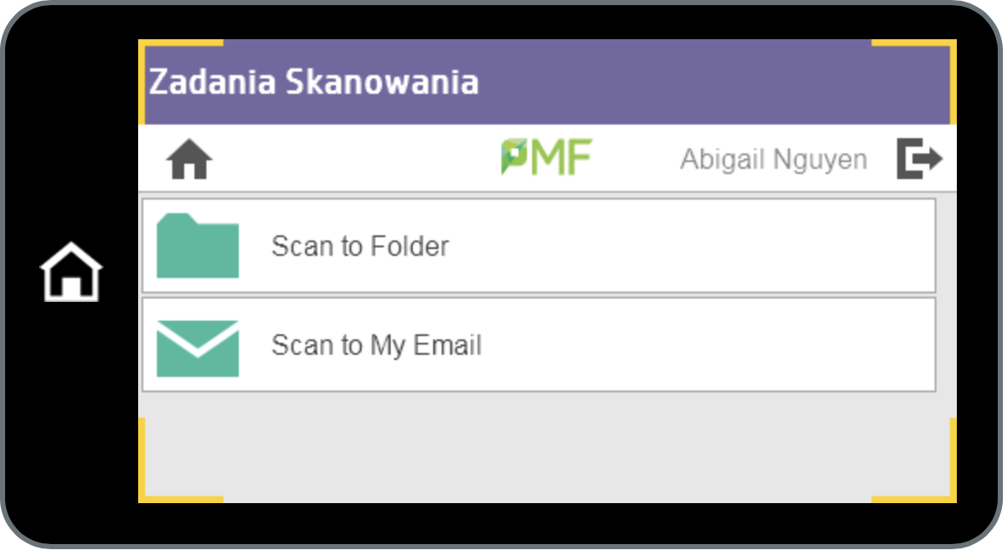
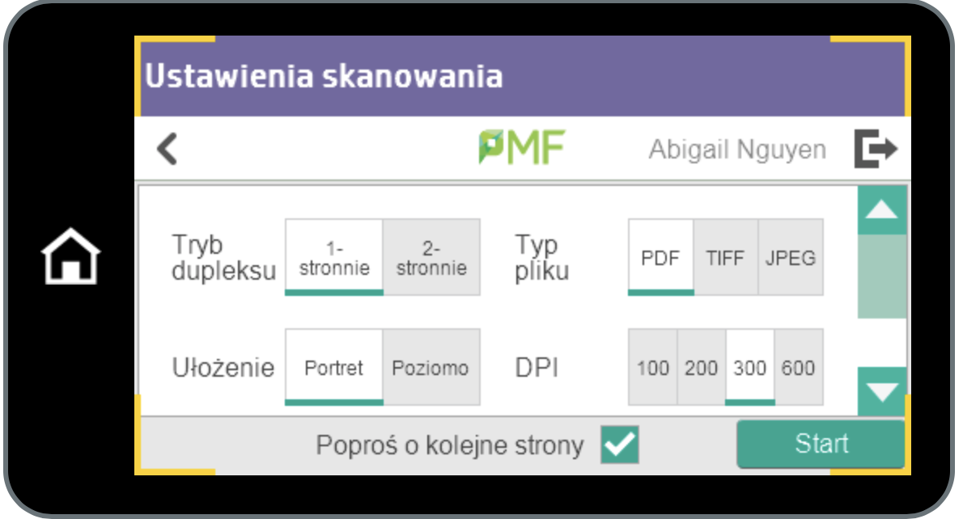
После

Slide 113
Поддержка Sharp SFP
Notes:
Multi-domain support using “User Principal Names”

Slide 114


Sharp SFP
Новое лицензирование SKUs для новых Sharp Single Function Printers
Поддержка устройств:
MX-C407P/C507P/C607P
MX-B557P/B707P
PaperCut также запускает поддержку новых устройств Sharp - Luna.

Slide 115
Интеграция данных

Slide 116
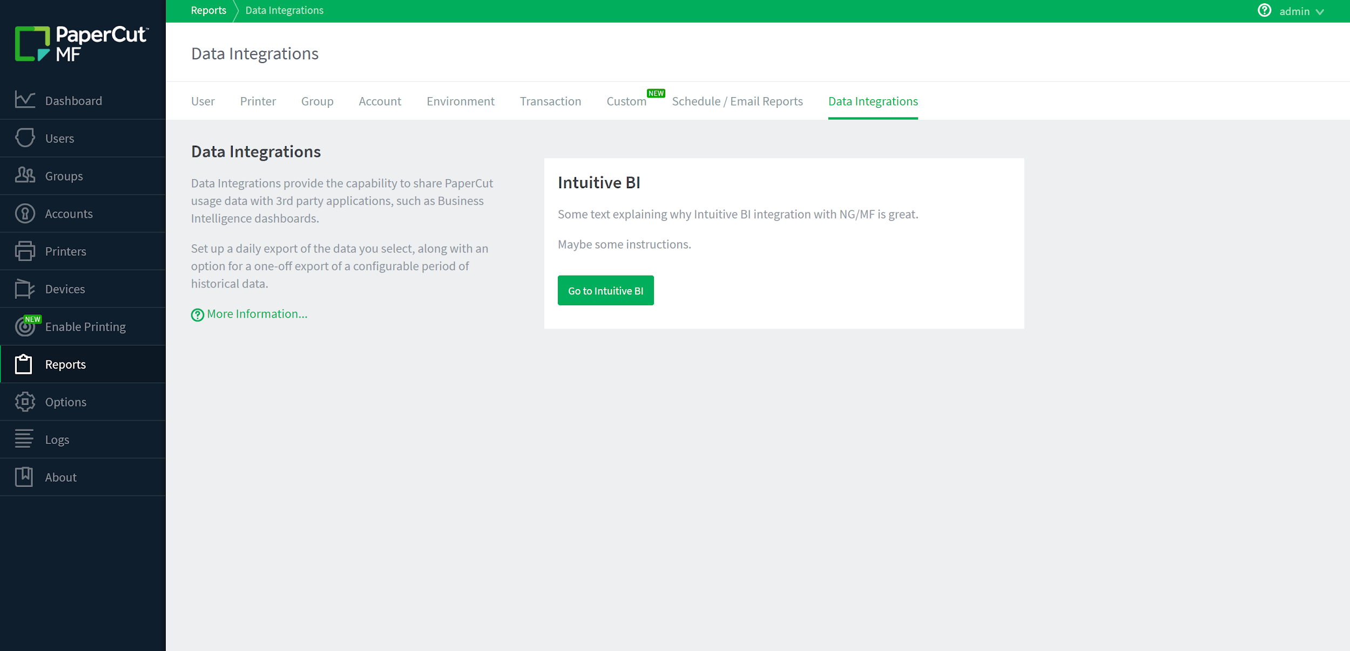

Платформа интеграции данных
Предоставление сторонним решениям отчетности к данным PaperCut MF. Позволяет клиентам оптимизировать свой парк печати и со временем понимать тенденции использования для принятия обоснованных решений.
Новая вкладка «Интеграция данных» в области «Отчеты» администратора
Вкладка появляется после помещения файла конфигурации в папку
Запуск с “Intuitive BI" с версии 20.0
Автоматически заполнять исторические данные об использовании при первоначальной установке
Ежедневные обновления для пользователей, принтеров, использования печати
Тренинг по продажам и техническому обучению по программному обеспечению Intuitive BI

Slide 117
Интерфейс

Slide 118


Интеграция данных -предварительно настроенная панель мониторинга
Готовое решение - Storyboard for PaperCut
Мгновенная визуализация работы PaperCut в режиме реального времени
Продвинутая сравнительная аналитика
Notes:
StoryBoard for PaperCut® was designed specifically to work with the best print management software in the land. Launch StoryBoard directly from the Integrations tab and get instant, real-time visualizations of your PaperCut installation. With infinite ways to click and drill-down into your data, the advanced comparison analytics will tell the real story behind your data.

Slide 119
Создайте свою собственную интеграцию данных

Slide 120

20.1 Интеграция данных - ваш инструмент бизнес-аналитики
Простая настройка Платформы интеграции данных PaperCut чтобы экспортировать данные об использовании из PaperCut MF в ваш сторонний инструмент бизнес-аналитики (BI).
Ваш выбор данных для анализа
(пользователи, принтер, использование сканирования
и копирования печати, учетные записи, серверы)
Исторя и архив аналитики
Данные экспортируются в формате csv
Создавайте любую панель управления

Slide 121
Спасибо за внимание!

